Slide 1

Diagramas de la UML
Diagrama de casos de uso
Diagrama de actividad
Diagrama de secuencia
Diagrama de colaboración
Diagrama de clases
Diagrama de estado
Ing. Allan N Lopez

Slide 2
Por que tantos diagramas?
El UML esta compuesto por diversos elementos gráficos que se combinan para conformar diagramas. La finalidad de los diagramas es presentar diversas perspectivas de un Sistema.
Es necesario contar con todos esos diagramas dado que cada uno se dirige a cada tipo de persona implicada en el sistema.

Slide 3
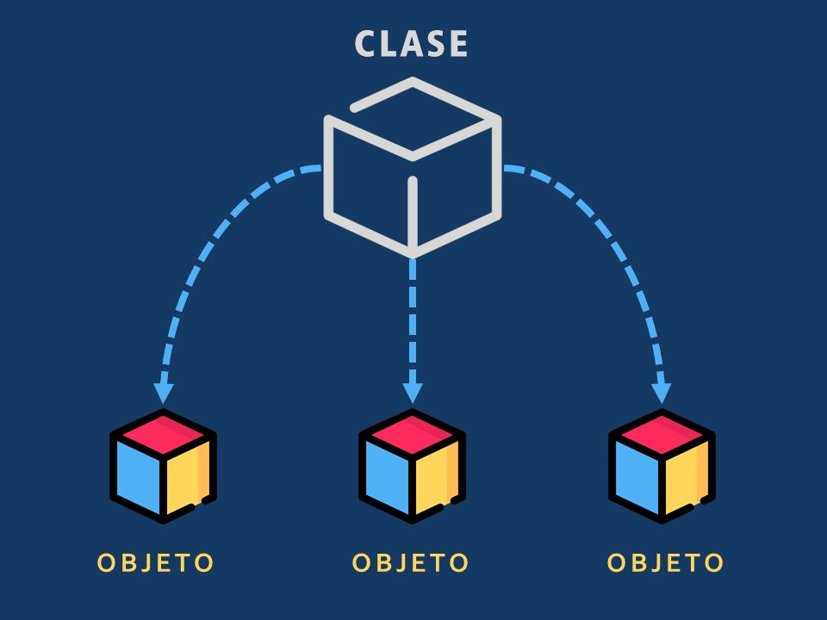
Programación orientada a objetos
La orientación a objetos es un paradigma que depende de ciertos principios fundamentales.
Fomenta una metodología basada en componentes para el desarrollo de software, de manera que primero se genera un sistema mediante un conjunto de objetos, luego podrá ampliar el sistema agregándole funcionalidad a los componentes.

Slide 4
Conceptos de POO
Abstracción: Se refiere a quitar las propiedades y acciones de un objeto para dejar solo aquellas que sean necesarias.
Herencia: La transferencia de características o atributos de una clase a sus instancias.
Polimorfismo: Hace referencia a la posibilidad de que dos métodos implementen distintas acciones, aun teniendo el mismo nombre.
Encapsulamiento: Ocultar el funcionamiento interno de sus operaciones.
Reutilización: La posibilidad de utilizar múltiples veces los componentes u objetos en la construcción de otros componentes u objetos.

Slide 5
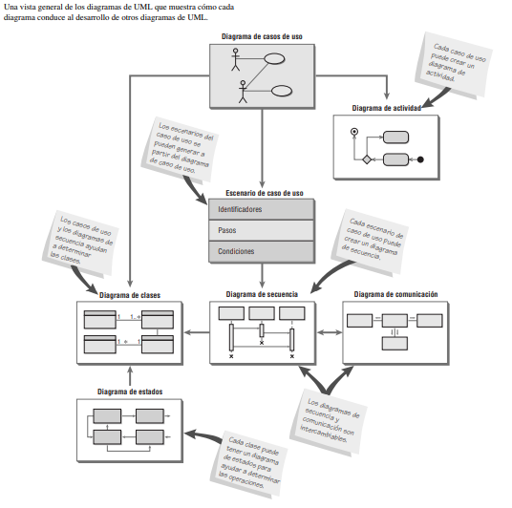
Vista general de los diagramas
Diagrama de casos de uso
Diagrama de actividad
Diagrama de secuencia
Diagrama de colaboración
Diagrama de clases
Diagrama de estado

Slide 6
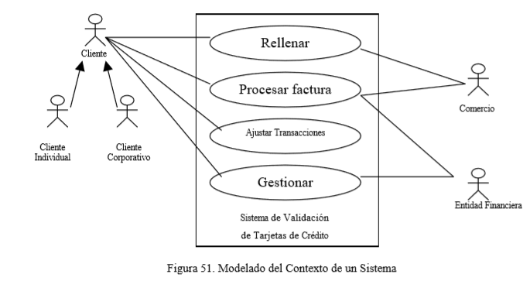
Diagramas de casos de uso
Los casos de uso se emplean para capturar el comportamiento deseado del sistema en desarrollo, sin tener que especificar como se implementa ese comportamiento.
Describe un conjunto de secuencias, donde cada secuencia representa una interacción de los elementos externos al sistema (sus actores) con el propio sistema (y con sus abstracciones clave).

Slide 7
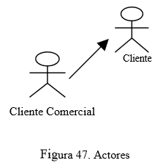
Diagramas de casos de uso
Un actor representa un conjunto coherente de roles que los usuarios de los casos de uso juegan al interactuar con éstos.
Normalmente, un actor representa un rol que es jugado por una persona, un dispositivo hardware o incluso otro sistema al interactuar con nuestro sistema.
Los actores conectan a los casos de uso a través de asociaciones.
Una asociación entre un actor y un caso de uso indica que el actor y ese caso de uso se comunican entre sí, y cada uno puede enviar y recibir mensajes.

Slide 8
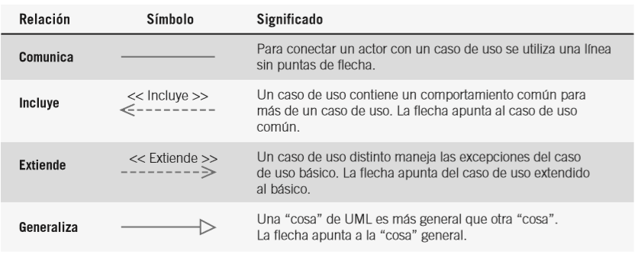
Relaciones de los casos de uso
Las relaciones activas se conocen como relaciones de comportamiento y se utilizan principalmente en los diagramas de casos de uso.

Slide 9
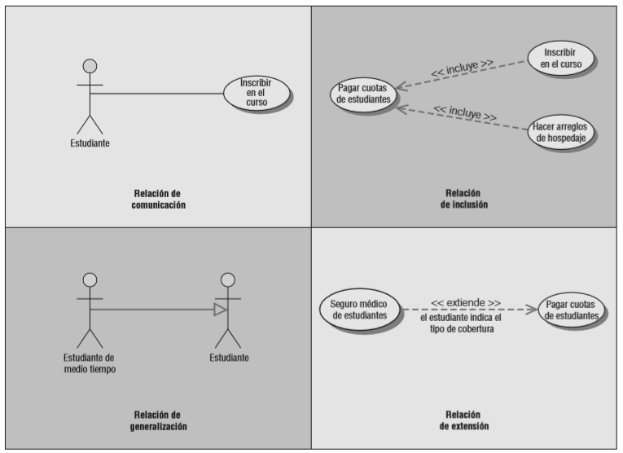
Relaciones de los casos de uso
Las relaciones activas se conocen como relaciones de comportamiento y se utilizan principalmente en los diagramas de casos de uso.

Slide 10
Relaciones de los casos de uso
Las relaciones activas se conocen como relaciones de comportamiento y se utilizan principalmente en los diagramas de casos de uso.

Slide 11
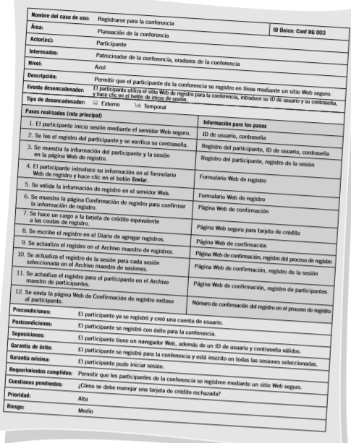
Escenario de casos de uso
Cada caso de uso tiene una descripción. Designaremos a la descripción como un escenario de caso de uso.
Las tres áreas principales son:
Un encabezado de área que contiene los identificadores e iniciadores del caso.
Los pasos realizados.
Un área de pie de página que contiene precondiciones, suposiciones, preguntas y demás información relacionada.

Slide 12
Ejercicio: Definición de problema.
Un edificio de la ciudad cuenta con cierto numero de salas para reuniones, conferencias y/o otros eventos. Las salas se encuentran distribuidas en los diversos pisos del edificio.
Se necesita un sistema que le permita llevar un control de reservación de salas, para el publico en general. La reservaciones se pueden hacer desde cualquier dispositivo móvil o computador con conexión a internet.
Los usuarios deben poder buscar entre los diferentes tipos de salas de acuerdo a su necesidad, pueden ser salas grandes, pequeñas o medianas. Salas mesas y escritorios para reuniones, salas con pantallas y proyectores. Salones con butacas para conferencias.
Cuando el usuario seleccione una sala, también debe poder ver el estado de la sala y las fechas y horarios disponibles para reservar. El usuario debe poder reservar una sala y solicitar otros equipos adicionales como mesas extra, micrófonos, televisores, etc.
Si lo usuarios no se encuentran registrados en el sistema, entonces el usuario debe completar un formulario previo a una confirmación de la reservación.
Las salas pueden estar disponibles, inactiva, ocupada, reservada y pre-reservada. Cuando la se hace una reservación la sala se muestra como pre-reservada, al momento de realizar la confirmación su estado cambia a reservada. Si no se realiza la confirmación después de 24 horas, la sala se libera y se pasa a un estado de disponible.

Slide 13
Ejercicio
Un edificio de la ciudad cuenta con cierto numero de salas para reuniones, conferencias y/o otros eventos. Las salas se encuentran distribuidas en los diversos pisos del edificio.
Se necesita un sistema que le permita llevar un control de reservación de salas, para el publico en general. La reservaciones se pueden hacer desde cualquier dispositivo móvil o computador con conexión a internet.
Los usuarios deben poder buscar entre los diferentes tipos de salas de acuerdo a su necesidad, pueden ser salas grandes, pequeñas o medianas. Salas mesas y escritorios para reuniones, salas con pantallas y proyectores. Salones con butacas para conferencias.
Cuando el usuario seleccione una sala, también debe poder ver el estado de la sala y las fechas y horarios disponibles para reservar. El usuario debe poder reservar una sala y solicitar otros equipos adicionales como mesas extra, micrófonos, televisores, etc.
Si lo usuarios no se encuentran registrados en el sistema, entonces el usuario debe completar un formulario previo a una confirmación de la reservación.
Las salas pueden estar disponibles, inactiva, ocupada, reservada y pre-reservada. Cuando se hace una reservación la sala se muestra como pre-reservada, al momento de realizar la confirmación su estado cambia a reservada. Si no se realiza la confirmación después de 24 horas, la sala se libera y se pasa a un estado de disponible.

Slide 14
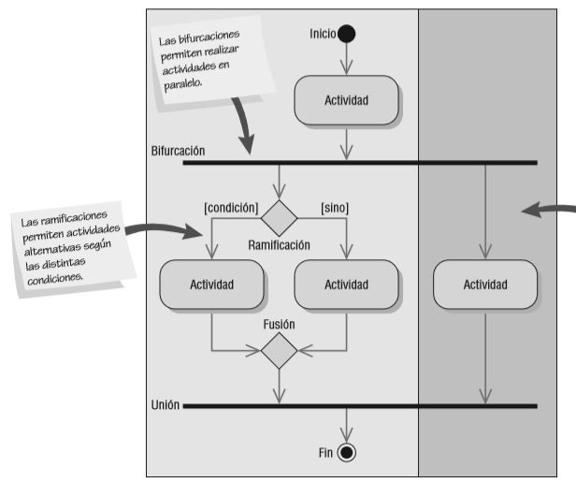
Diagramas de actividad
Los diagramas de actividad muestran la secuencia de actividades en un proceso, incluyendo las actividades secuenciales y paralelas, además de las decisiones que se toman.

Slide 15
Diagramas de actividad
Para crear diagramas de actividad hay que preguntarse qué ocurre primero y qué ocurre después. Debemos determinar si las actividades se realizarán en secuencia o en paralelo.
Los diagramas de actividad no se utilizan para todos los casos. Debe usar diagramas de actividad cuando:
Le ayude a comprender las actividades de un caso de uso.
El flujo de control sea complejo.
Exista la necesidad de modelar el flujo de trabajo.
Haya que mostrar todos los escenarios.

Slide 16
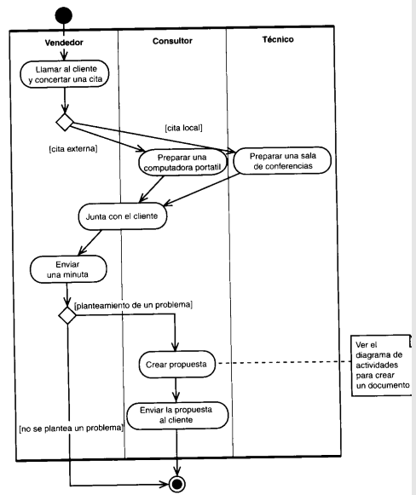
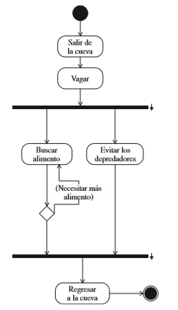
Diagramas de actividad

Slide 17
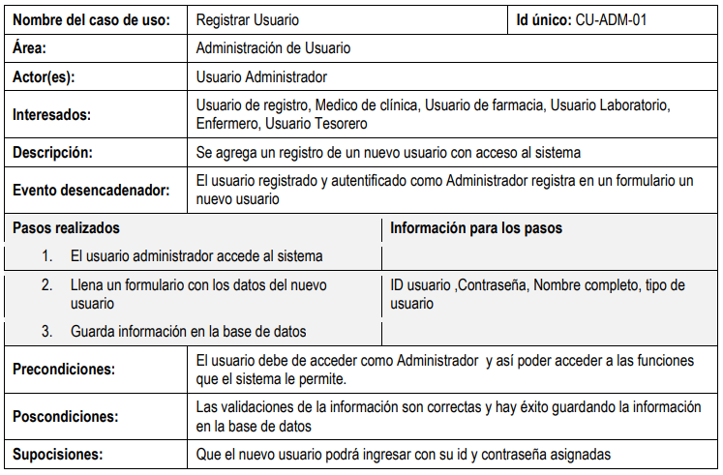
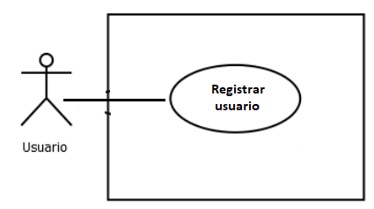
Ejercicio: Un caso y escenario de caso de uso

Slide 18
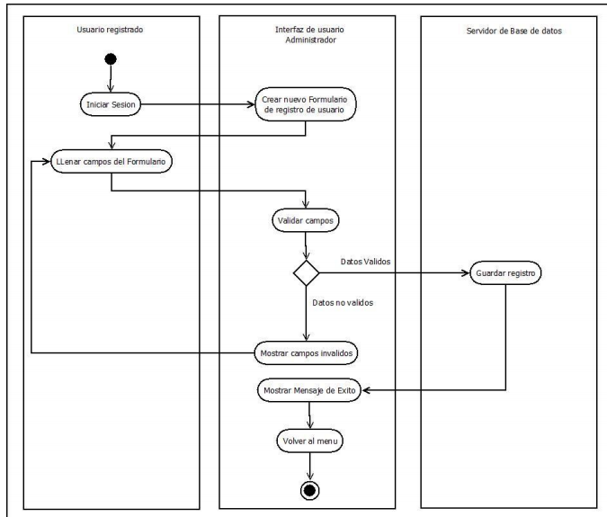
Ejercicio: Diagrama de actividades

Slide 19
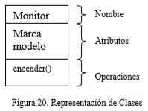

Diagramas de clase
Los diagramas de clases muestran las características estáticas del sistema y no representan ningún procesamiento en especial. Un diagrama de clases también muestra la naturaleza de las relaciones entre las clases.
En el formato más simple, el rectángulo puede incluir sólo el nombre de la clase, pero también puede incluir atributos y métodos. Los atributos son lo que la clase conoce sobre las características de los objetos, y los métodos (también llamados operaciones) son lo que la clase sabe acerca de cómo hacer las cosas. Los métodos son pequeñas secciones de código que trabajan con los atributos.

Slide 20
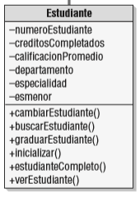
Diagramas de clase: Atributos
Por lo general los atributos (o propiedades) se designan como privados, o que sólo están disponibles en el objeto, esto se representa con un signo negativo al inicio del nombre del atributo.
Los atributos también pueden ser protegidos, lo cual se indica con un símbolo (#). Estos atributos están ocultos para todas las clases, excepto las subclases inmediatas.
Bajo raras circunstancias un atributo se hace público, lo cual significa que otros objetos fuera de su clase pueden verlo y se indica con un símbolo postivo (+)

Slide 21
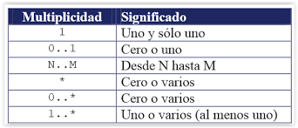
Diagramas de clase: Asociaciones
Las asociaciones se muestran como una simple línea en un diagrama de clases. Los puntos finales de la línea se etiquetan con un símbolo que indica la multiplicidad, que es lo mismo que la cardinalidad en un diagrama de entidad-relación

Slide 22
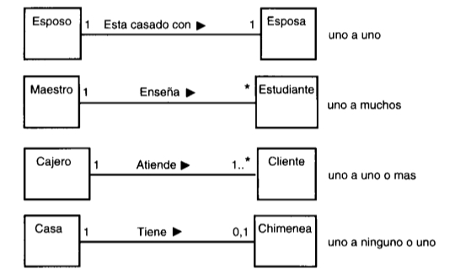
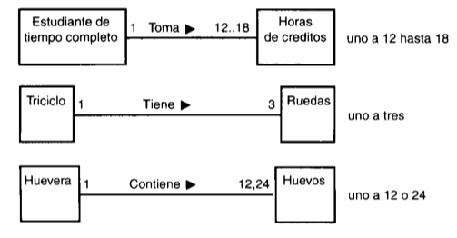
Diagramas de clase: Asociaciones

Slide 23
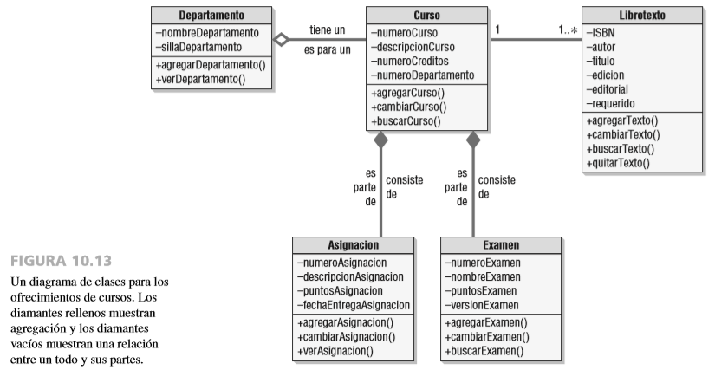
Diagramas de clase: Agregaciones

Slide 24
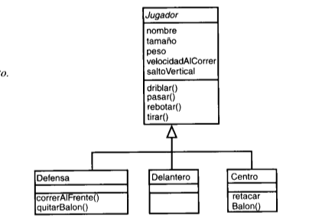
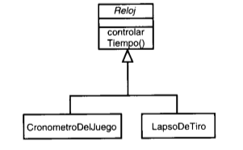
Diagramas de clase: Generalizaciones

Slide 25
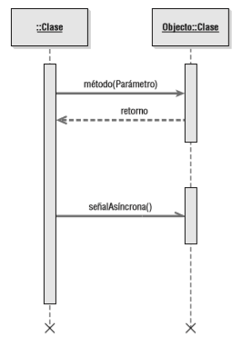
Diagramas de secuencia
Los diagramas de secuencia pueden ilustrar una sucesión de interacciones entre clases o instancias de objetos a través del tiempo.
Los actores y las clases o instancias de objetos se muestran en cuadros en la parte superior del diagrama. El objeto de más a la izquierda es el objeto inicial y puede ser una persona (para la cual se utiliza un símbolo de actor de caso de uso), ventana, cuadro de diálogo u otra interfaz de usuario.

Slide 26
Diagramas de secuencia
Una línea vertical representa la línea de vida de la clase u objeto, que corresponde al tiempo a partir del que se creó hasta el momento en que se destruye. Una X en la parte inferior de la línea de vida representa el momento en que se destruye el objeto.
Una barra lateral o un rectángulo vertical en la línea de vida muestran el foco de control cuando el objeto está ocupado haciendo cosas.

Slide 27
Diagramas de secuencia
Las flechas horizontales muestran mensajes o señales que se envían entre las clases. Los mensajes pertenecen a la clase receptora.
Las puntas de flecha sólidas representan llamadas sincrónicas, que son las más comunes. Éstas se utilizan cuando la clase emisora espera una respuesta de la clase receptora y el control se devuelve a la clase emisora cuando la clase receptora que recibe el mensaje termina de ejecutarse.
Las medias puntas de flecha (o abiertas) representan llamadas asíncronas: aquellas que se envían sin esperar que la clase emisora las devuelva.

Slide 28
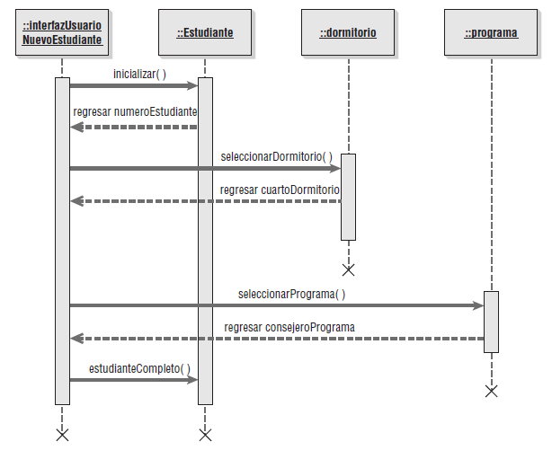
Diagramas de secuencia
El retorno se muestra como una flecha, algunas veces con una línea punteada.
Formatos de mensaje:
nombreMensaje()
nombreMensaje(parámetro1, parámetro2 )
nombreMensaje(tipoParámetro:nombreParámetro(valorPredeterminado).

Slide 29
Ejercicio #2:
PlayPlus es una plataforma de música en línea. El sitio permite a los usuarios registrarse y crear una cuenta en el sitio. El usuario puede elegir entre una cuenta gratuita, plus o premium.
Cuando el usuario esta registrado, puede buscar y reproducir canciones de diferentes artistas y grupos musicales de diferentes géneros. El sitio muestra información de los artistas y su discografía completa (discos). El usuario puede crear listas de reproducción, indicarles un nombre y agregar canciones en ella. Además de las listas, el usuario puede marcar artistas y discos de artistas como favoritos y buscarlos luego en su sección de favoritos.
Identificar requerimientos, realizar un diagrama de clases.

Slide 30
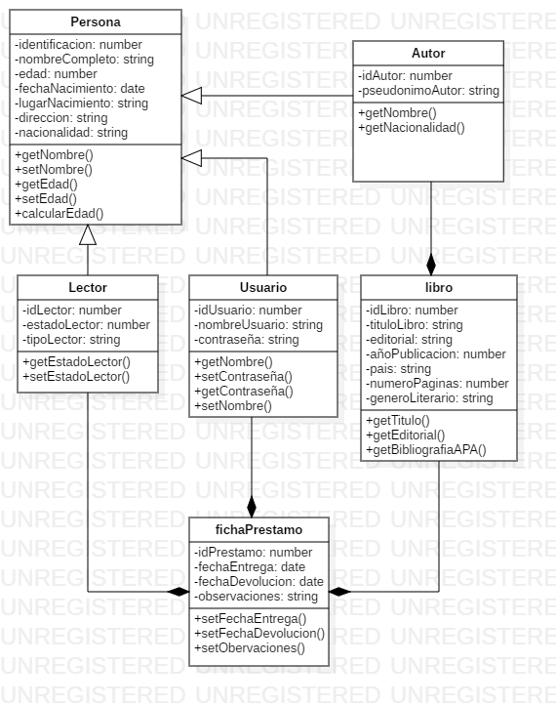
Elemento a evaluar por clase | Puntos
La clase no tiene nombre, ni atributos, ni operaciones ni relaciones. | 0
La clase tiene nombre. | 0.25
La clase tiene atributos | 0.25
La clase tiene operaciones | 0.25
La clase tiene al menos una relación. | 0.25
Total | 1.00

Slide 31
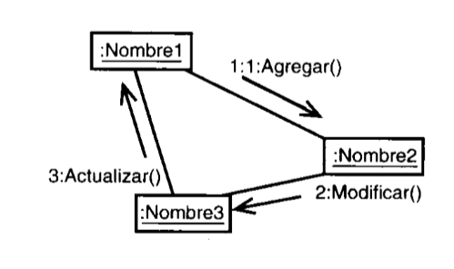
Diagramas de comunicación
Los diagramas de comunicación describen las interacciones entre dos o más cosas en el sistema que desempeñan un comportamiento mayor a lo que cualquiera de las dos cosas pueden hacer por su cuenta.
Un diagrama de comunicación consta de tres partes: los objetos (también llamados participantes), los enlaces de comunicación y los mensajes que se pueden pasar a través de esos enlaces.

Slide 32
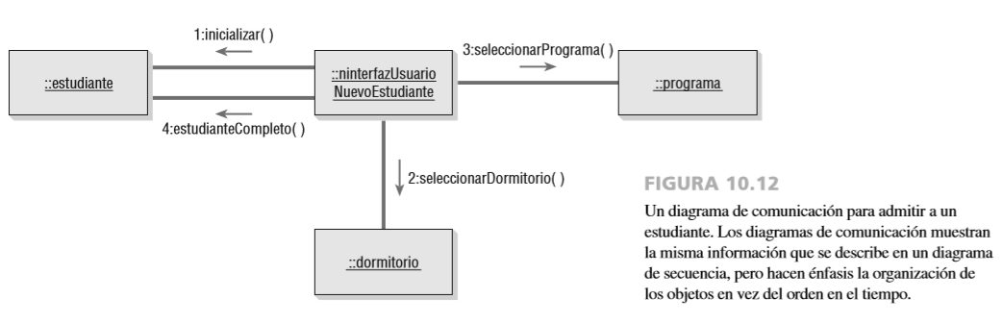
Diagramas de colaboración
Un diagrama de comunicación hace énfasis en la organización de los objetos, mientras que un diagrama de secuencia hace énfasis en el orden de los mensajes en el tiempo. Un diagrama de comunicación mostrará una ruta para indicar cómo está un objeto enlazado con otro.

Slide 33
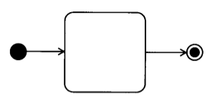
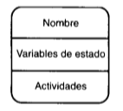
Diagramas de estado
El diagrama de estados, o de transiciones de estado, es otra herramienta para determinar los métodos de las clases.
Se utiliza para examinar los distintos estados que puede tener un objeto. Se crea un diagrama de estados para una sola clase. Por lo general los objetos se crean, pasan por cambios y se eliminan o quitan.
Un rectángulo con vértices redondeados representa un estado. Una línea continua con punta de flecha representa una transición. Un circulo relleno representa el inicio y una diana simboliza el final.

Slide 34
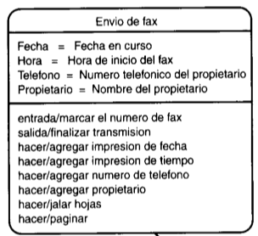
Diagramas de estado
Los objetos existen en estos diversos estados, que son las condiciones de un objeto en un momento específico.
Los valores del atributo de un objeto definen el estado en que se encuentra el objeto y algunas veces hay un atributo que indica el estado.
Un estado tiene un nombre en el que cada palabra empieza con mayúscula. El nombre debe ser único y descriptivo. Un estado también tiene acciones de entrada y de salida: las cosas que el objeto debe hacer cada vez que entra o sale de un estado específico

Slide 35
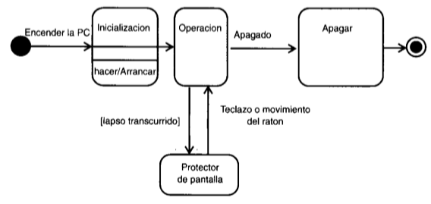
Diagramas de estado
Un evento es algo que ocurre en un tiempo y lugar específicos. Los eventos provocan un cambio del estado del objeto y se dice que una transición se “dispara”.
Un evento produce la transición y ocurre cuando se cumple una condición de guardia.
Esta condición de guardia es algo que se evalúa como verdadero o falso.

Slide 36
Diagramas de estado
No hay que crear diagramas de estados para todas las clases. Se crean cuando:
Una clase tiene un ciclo de vida complejo.
Una instancia de una clase puede actualizar sus atributos en varias formas durante el ciclo de vida.
Una clase tiene un ciclo de vida operacional.
Dos clases dependen una de la otra.
El comportamiento actual del objeto depende de lo que ocurrió antes.

Slide 37
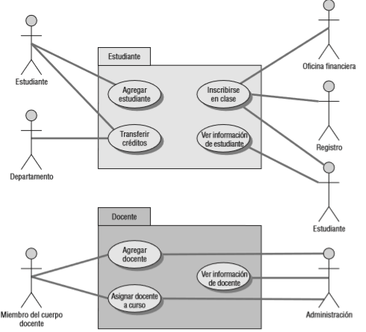
Paquetes UML
Los paquetes son contenedores para otras cosas de UML, como los casos de uso o las clases. Los paquetes pueden mostrar el particionamiento del sistema, para indicar qué clases o casos de uso se agrupan en un subsistema, a lo cual se le denomina paquetes lógicos.
Los paquetes usan un símbolo de carpeta con el nombre del paquete en la ficha de la carpeta o centrado en la misma. El empaquetamiento puede ocurrir durante el análisis del sistema o en una etapa posterior de diseño del sistema.

Slide 38
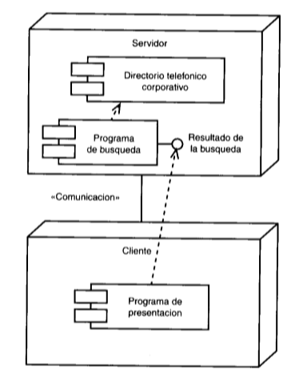
Diagrama de distribución
El diagrama de distribución ilustra la implementación física del sistema, incluyendo el hardware, las relaciones entre el hardware y el sistema en el que se va a desplegar.
El diagrama de distribución puede mostrar los servidores, estaciones de trabajo, impresoras, etcétera.
El diagrama de distribución ilustra la forma en que luce un sistema físicamente cuando sea conjugado.
Un sistema costa de nodos, donde cada nodo se representa por un cubo.

